Slide 2
LỊCH SỬ VIỆT NAM

Slide 3

LẬP TRÌNH HƯỚNG ĐỐI TƯỢNG OOP
XÂY DỰNG APP THÔNG TIN VỀ LỊCH SỬ VIỆT NAM

Slide 4
I. XÁC ĐỊNH YÊU CẦU ĐỀ TÀI
1.1. ĐỀ TÀI
Có rất nhiều các trang web cung cấp thông tin về lịch sử Việt Nam. Cần tìm các trang web này và thu thập tự động dữ liệu về lịch sử Việt Nam và liên kết các dữ liệu này lại với nhau
Các thực thể cần thu thập bao gồm:
Các triều đại lịch sử Việt Nam (thời Tiền Sử, Hồng Bàng, An Dương Vương, Bắc Thuộc lần I, …)
Các nhân vật lịch sử Việt Nam)
Các địa điểm/di tích lịch sử Việt Nam
Các lễ hội văn hóa Việt Nam
Các sự kiện lịch sử Việt Nam
Mỗi thực thể cần có định danh, có các thuộc tính, và cần được liên kết với nhau.
Dữ liệu thu thập được cần được lưu trữ dưới dạng JSON hoặc CSV. Sau đó cung cấp chức năng tìm kiếm và hiển thị thông tin cho người dùng.

Slide 5
I. XÁC ĐỊNH YÊU CẦU ĐỀ TÀI
1.2. Xác định yêu cầu chức năng của chương trình
Thực hiện xây dựng thực thể: Xây dựng các thuộc tính và phương thức mỗi thực thể
Thực hiện thu thập dữ liệu: Thu thập dữ liệu từ nhiều website và liên kết với nhau. Đồng thời cần đảm bảo chương trình dễ bổ sung thêm dữ liệu.
Thực hiện xây dựng giao diện tìm kiếm: Giao diện đẹp, hiển thị thông tin đầy đủ, rõ ràng. Đồng thời cung cấp tính năng tìm kiếm dữ liệu.

Slide 6
I. XÁC ĐỊNH YÊU CẦU ĐỀ TÀI
1.3. Nhóm sinh viên thực hiện đề tài
1. Trần Tiến Ngọc 20205009
2. Nguyễn Quang Trường 20200653
3. Hoàng Danh Quân 20205112
4. Nguyễn Lê Minh 20205002
5. Văn Đăng Huy 20205086
6. Đào Xuân Minh 20205100

Slide 7
II. PHÂN TÍCH THIẾT KẾ
2.1. Xác định đối tượng của sản phẩm
2.1.1. Khách hàng, người sử dụng sản phẩm
Chọn đối tượng muốn tìm kiếm trong menu.
Người dùng thực hiện tìm kiếm trong thanh tìm kiếm.
2.1.2. Người quản trị
Người quản trị thực hiện cập nhật dữ liệu thường xuyên
2.2. Xác định nhiệm vụ
2.2.1. Thu thập dữ liệu
Thu thập dữ liệu từ nhiều website
2.2.2. Thiết kế
2.2.3. Biểu đồ UML

Slide 8
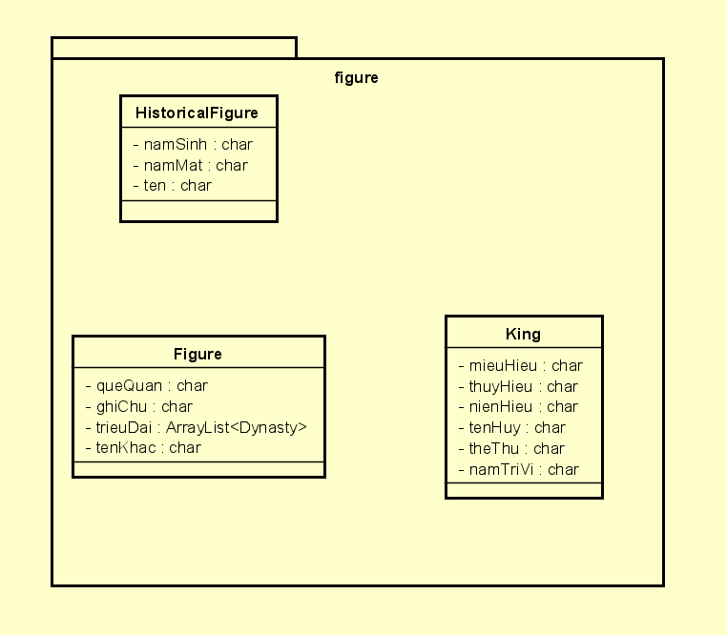
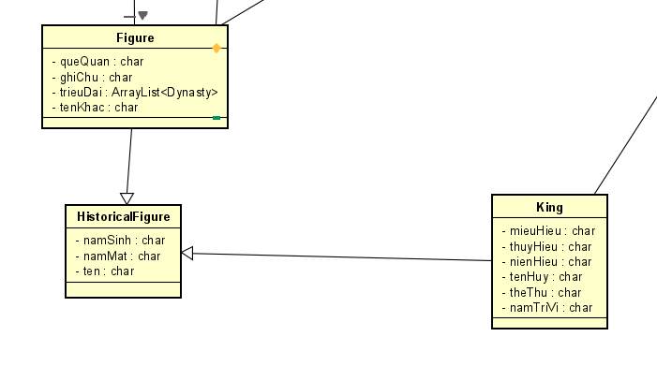
II. PHÂN TÍCH THIẾT KẾ
1. Package Object
1.1. Package object.figure
Biểu đồ lớp

Slide 9
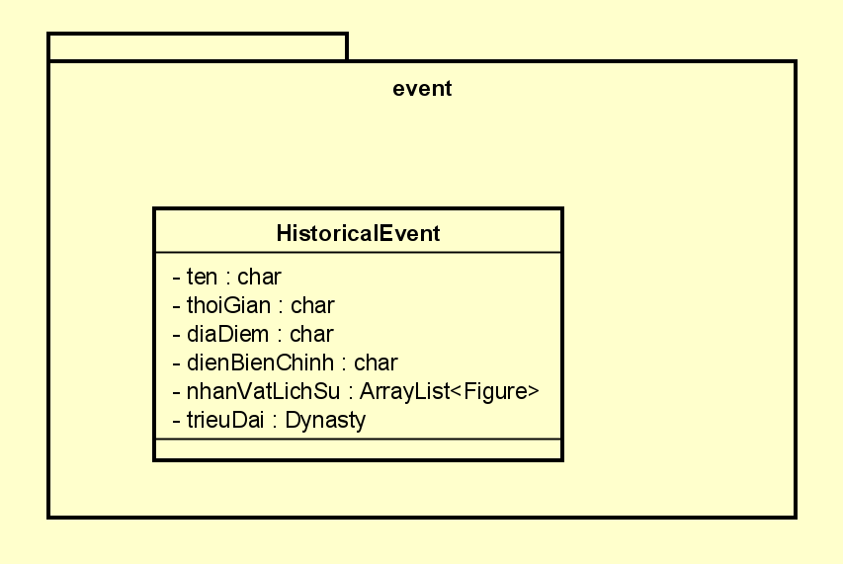
II. PHÂN TÍCH THIẾT KẾ
1. Package Object
1.2. Package object.event

Slide 10
II. PHÂN TÍCH THIẾT KẾ
1. Package Object
1.2. Package object.event

Slide 11
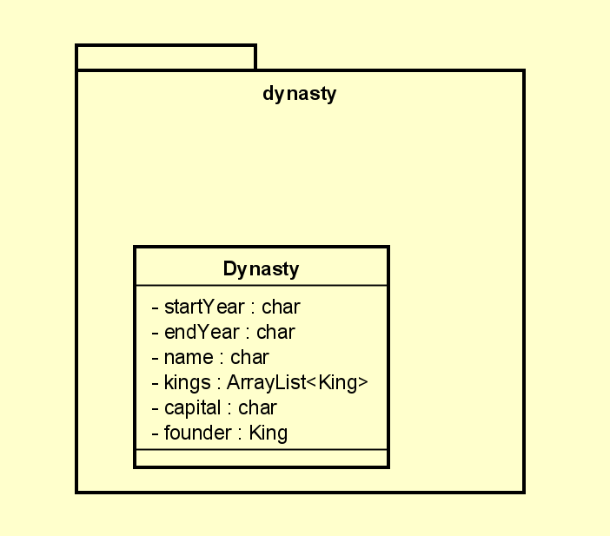
II. PHÂN TÍCH THIẾT KẾ
1. Package Object
1.3. Package object.dynasty

Slide 12
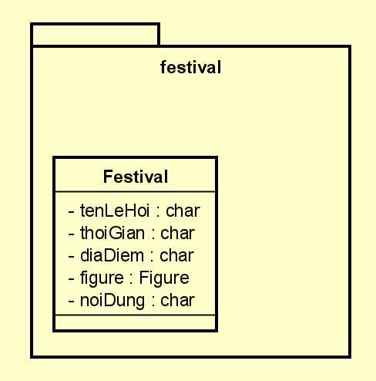
II. PHÂN TÍCH THIẾT KẾ
1. Package Object
1.4. Package object.festival

Slide 13
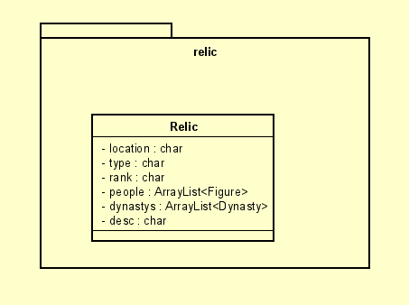
II. PHÂN TÍCH THIẾT KẾ
1. Package Object
1.5. Package object.relic

Slide 14
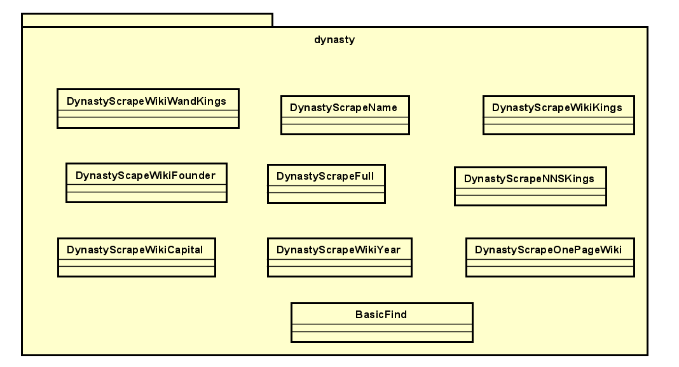
II. PHÂN TÍCH THIẾT KẾ
2. Package webcrawler
2.1. Package webcrawler.dynasty

Slide 15
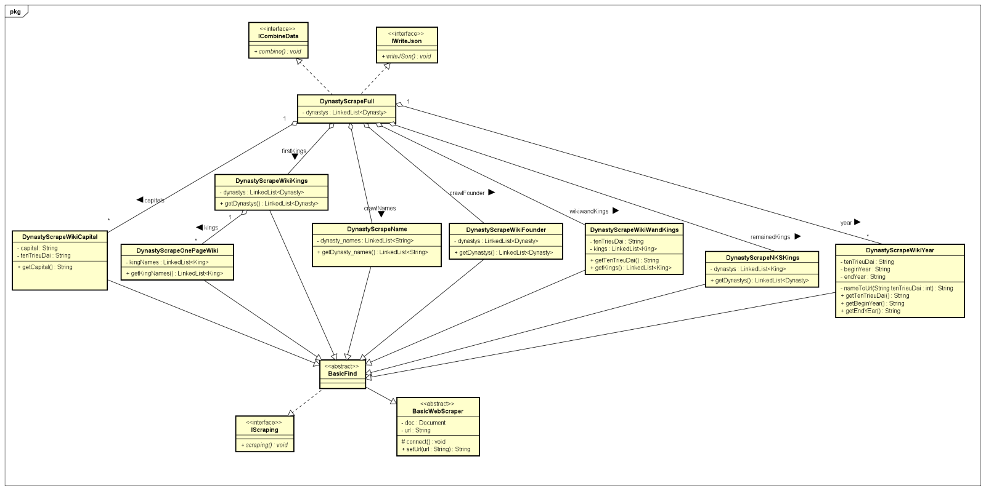
II. PHÂN TÍCH THIẾT KẾ
2. Package webcrawler
Biểu đồ lớp

Slide 16
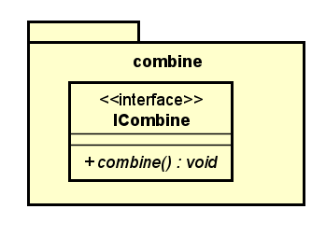
II. PHÂN TÍCH THIẾT KẾ
2. Package webcrawler
2.2. Package webcrawler.combine

Slide 17
II. PHÂN TÍCH THIẾT KẾ

Slide 21
THANK YOU !

